Slide 1
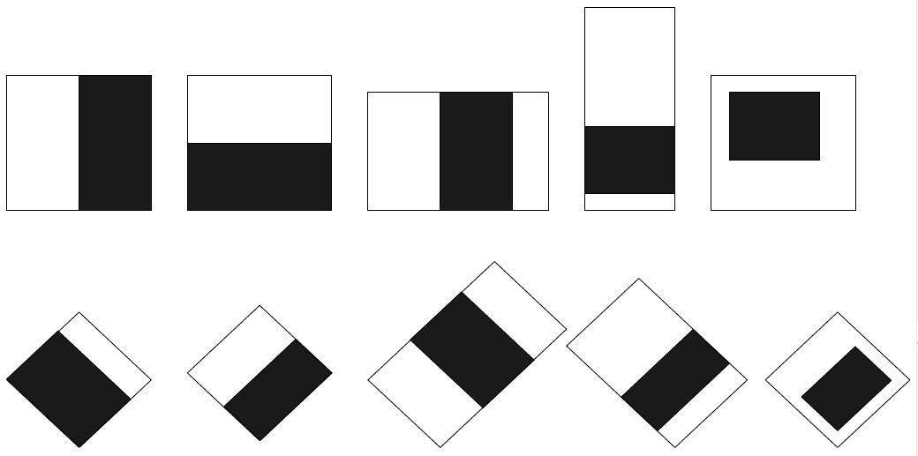
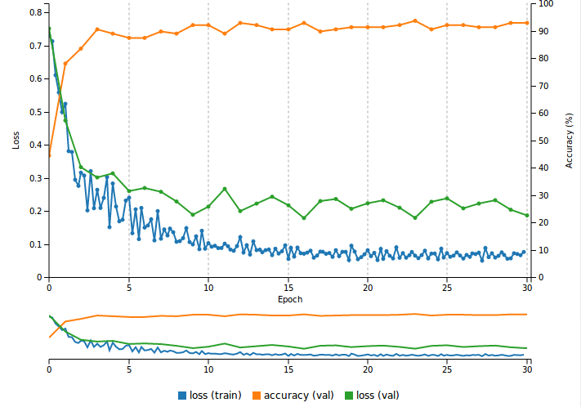
Detektovanje lica sa web kamere i odredjivanje
pola i starosti
Milan Babic i Stefan Veselinovic, Fakultet tehnickih nauka, Novi Sad
Uvod
NVIDIA Digits i Caffe framework
Projekat iz predmeta Soft computing(16/17) implementiran je u programskom jeziku java uz koriscenje JavaFX biblioteke za GUI dizajn. Za detektovanje lica koriscen je Haar Cascade classifier uz pomoc OpenCV biblioteke. Za odredjivanje pola i starosti koristene su neurosnke mreze koje su obucene uz pomoc NVIDIA Digits sistema i Caffe framework-a.
NVIDIA Digits(Deep learning GPU sistem) je web aplikacija namenjena za treniranje modela neuronskih mreza. Podrzana je od strane Linux operativnih sistema i pokrece se na lokalnom serveru. Digits je dobro integrisan sa Caffe framework-om i samim tim podrzava kreiranje modela pomocu kojih se treniraju neuronske mreze u Caffe framework-u.
Ovi modeli su na visokom nivou apstrkcije i omogucavaju definisanje slojeva, veza izmedju slojeva, tezine, itd. na veoma elegantan i efikasan nacin. Model za treniranje neuronske mreze koja “radi” klasifikaciju slika je AlexNet koji je podrzan od strane Caffe-a. Dataset koji podrzava ovaj model su color slike dimenzija 227x227, tako da su sve slike obradjene pre treniranja mreze. Digits omogucava vizualnu predstavu neuronske mreze kao i promenu preciznosti i drugih parametara kroz iteracije obucavanja(slika 2).
Haar Cascade classifier
Slika 1
Slika 2
Haar-like osobine: Koriste se za detektovanje objekata na slici. Uzimaju se u obzir pravougaonici koji su deo slike(slika 1) i racunaju se haar svojstva. Ova svojstva se racunaju tako sto se sabiraju intenziteti piksela za svaki region i te sume se oduzimaju. Razlika se koristi da se kategorizuju delovi slike. Na primer u slucaju detektovanja lica poznato je da je povrsina oko ociju tamnija nego povrsina na jagodicama.
Haar Cascade classifier : Klasifikacija pomocu Haar cascade-a se sastoji iz vise faza. Svaka faza definise segmente slike kao pozitivne ili negativne. U sledecim fazama proveravaju se samo segmenti koji su dali pozitivan rezultat u prethodnoj fazi. Segment koji da tacan rezultat nakon svih faza proglasava se pronadjenim objektom. Uvodjenje faza u algoritam znatno doprinosi efikasnosti, pogotovu ako nema trazenih objekata na slici.

